Slide 1
«Интерфейсы 1С и варианты их построения"
ANGELS IT

Slide 2
О чем будем говорить?
ANGELS IT
Режимы совместимости интерфейса.
Что такое обычные и управляемые формы.
Жизнь формы.
Синхронные и асинхронные вызовы.
Какими способами можно рисовать интерфейс.
Как размещать элементы на форме.

Slide 3
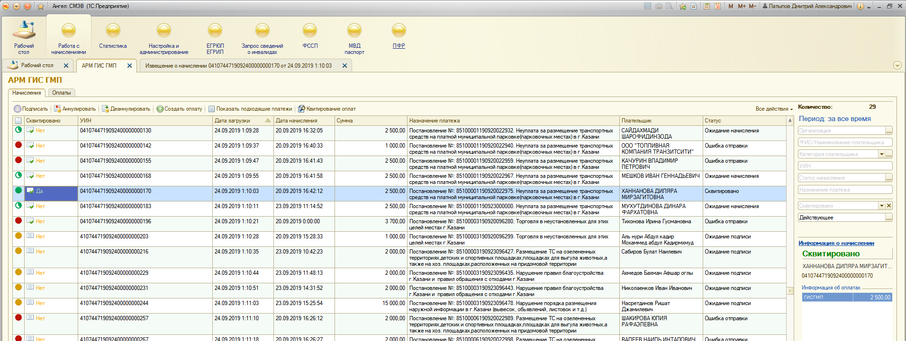
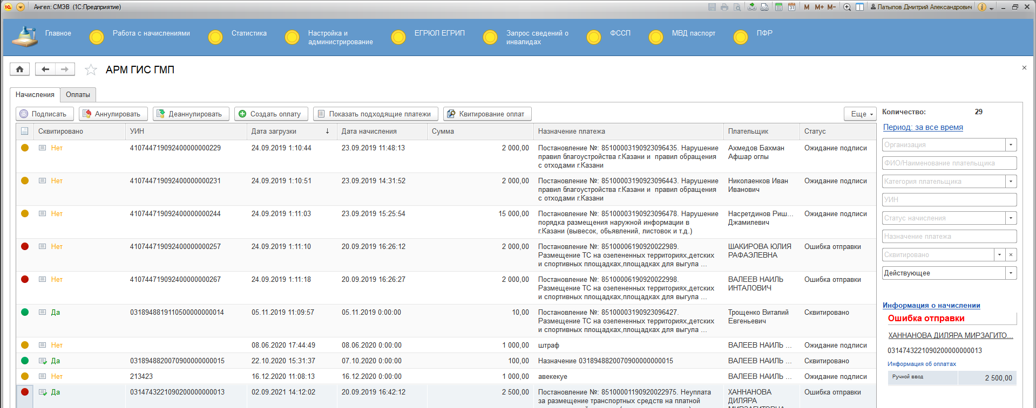
Режимы совместимости интерфейса
ANGELS IT
Такси
Версия 8.2

Slide 4
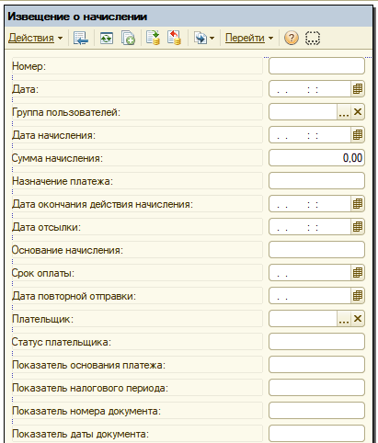
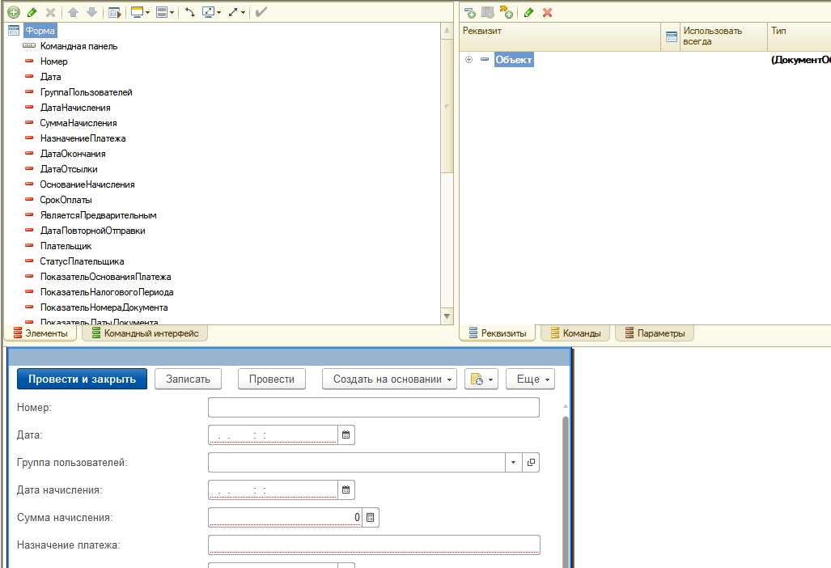
Режим приложения (виды форм)
ANGELS IT
Обычное приложение (8.0, 8.1)
Управляемое приложение (8.2 +)

Slide 5
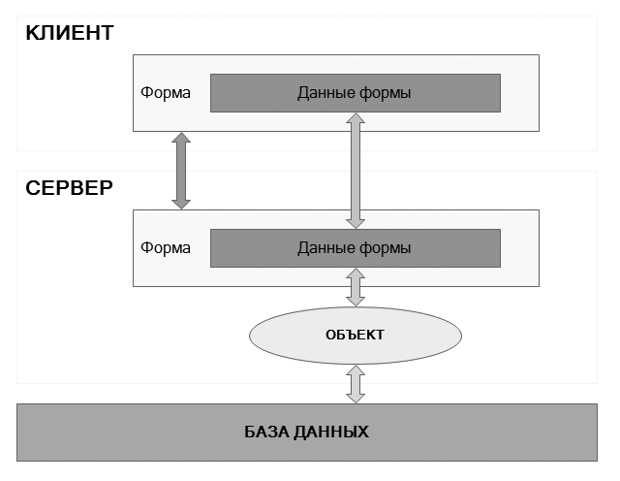
Где и как живут формы
ANGELS IT
Процесс создания и открытия формы, отображающей объектные данные (у формы определен основной реквизит), выглядит так:
Объект считывается из базы данных на сервере.
Объект конвертируется в данные формы (создание формы на сервере).
Объект удаляется из памяти.
Данные формы передаются на клиент (создание формы на клиенте).
Запись данных формы в информационную базу происходит только на сервере:
Данные формы получаются с клиента.
Данные формы конвертируются в объект.
Объект записывается в базу данных.
Объект удаляется из памяти.

Slide 6
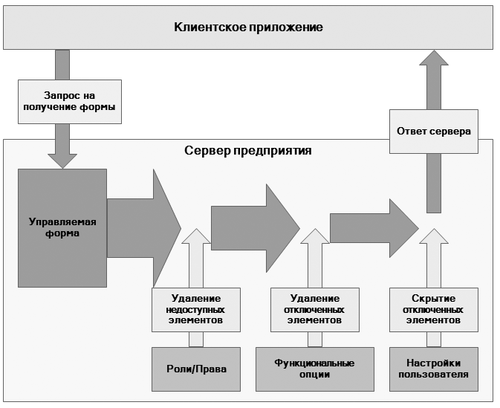
Процесс формирования формы
ANGELS IT
В процессе своего создания форма проходит через определенный фильтр различных факторов, влияющих на ее внешний вид. Это совокупность ролей (прав доступа), назначенных пользователю разработчиком прикладного решения, функциональные опции приложения, настройки, сделанные пользователем в предыдущем и текущем сеансе работы.
Между клиентом и сервером происходит обмен не только данными формы, но и ее оформительскими свойствами. К оформительским относятся все свойства формы, влияющие на ее внешний вид. Таким образом достигается полное соответствие внешнего вида формы и на клиенте, и на сервере.

Slide 7
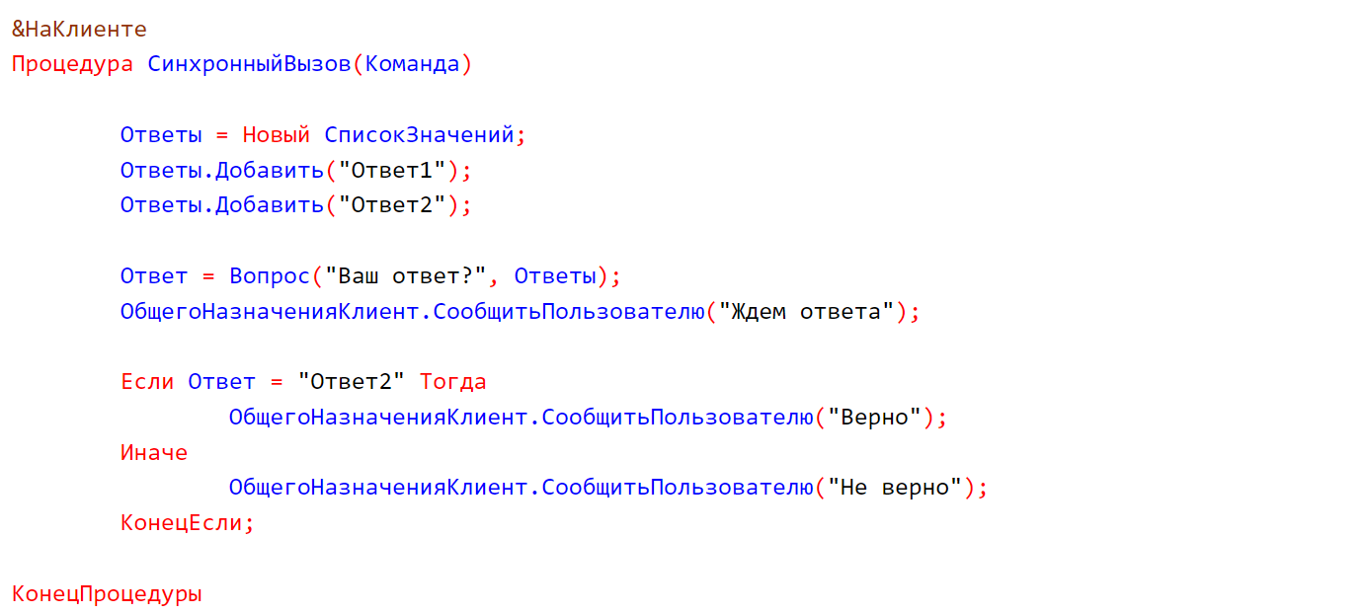
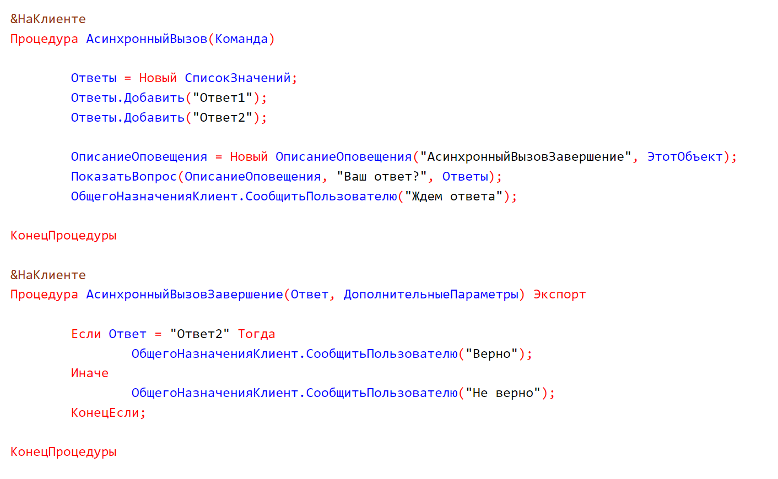
Синхронные и асинхронные вызовы
ANGELS IT
Синхронные методы блокируют выполнение кода до их завершения.
Асинхронные методы позволяют коду выполняться дальше, при этом отслеживается момент их завершения.

Slide 8
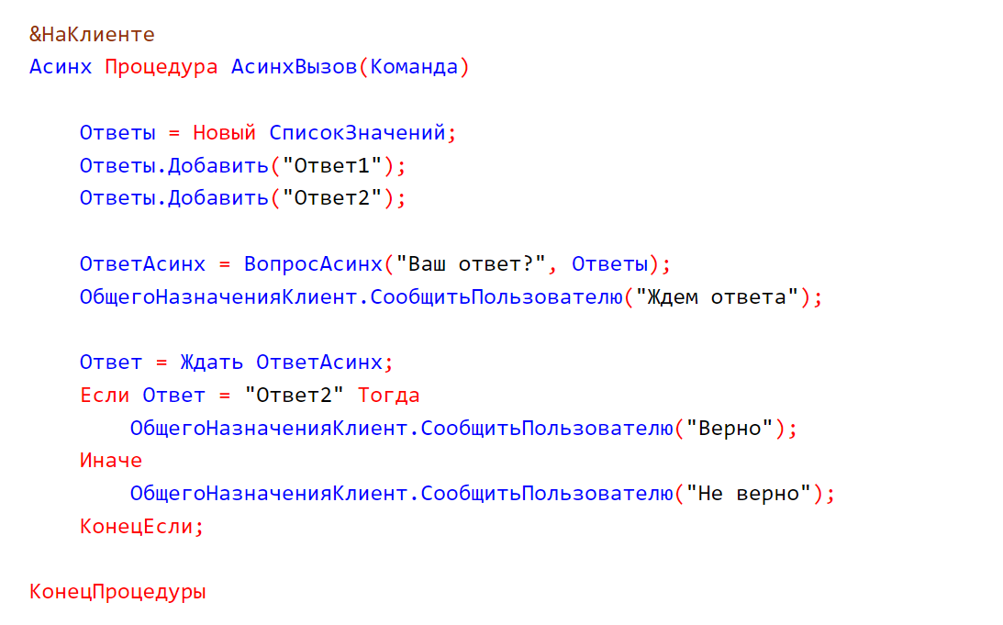
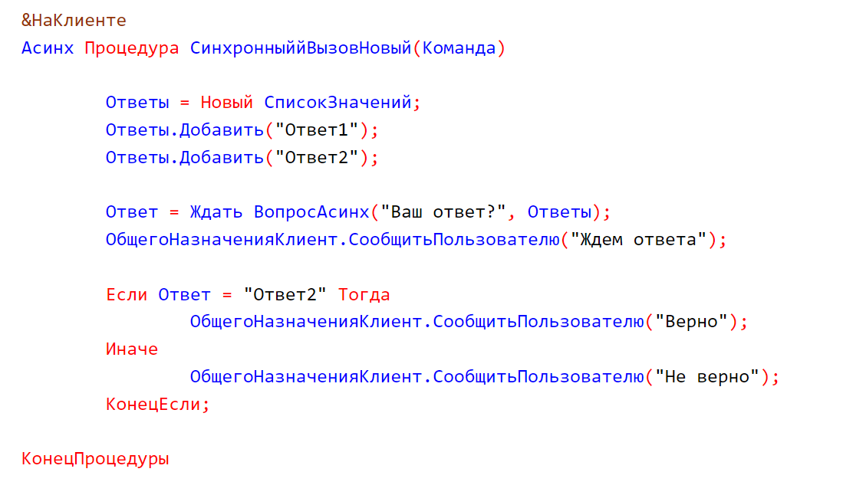
Асинхронные вызовы в платформах 8.3.18.1128 +
ANGELS IT
Добавился объект типа Обещание: "Ожидание", "Успех", "Провал"
метод Ждать, аргументом которого является Обещание - ожидать завершения асинхронной функции не продолжая выполнение кода.
Все новые асинхронные функции - есть аналоги старых асинхронных функций: Вопрос - ПоказатьВопрос - ВопросАсинх, Предупреждение - ПоказатьПредупреждение - ПредупреждениеАсинх, и т.д.

Slide 9
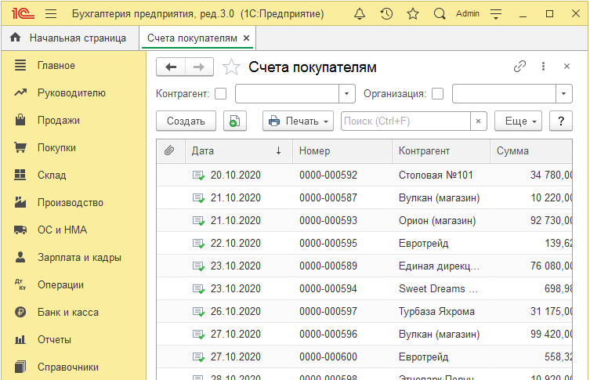
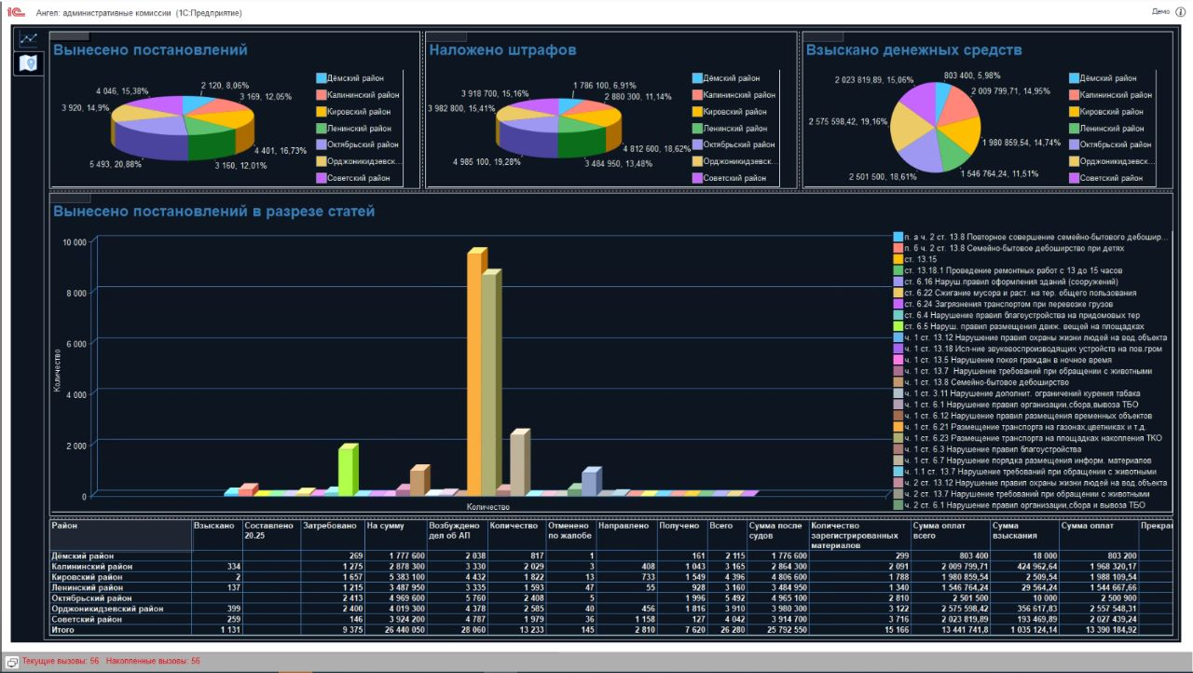
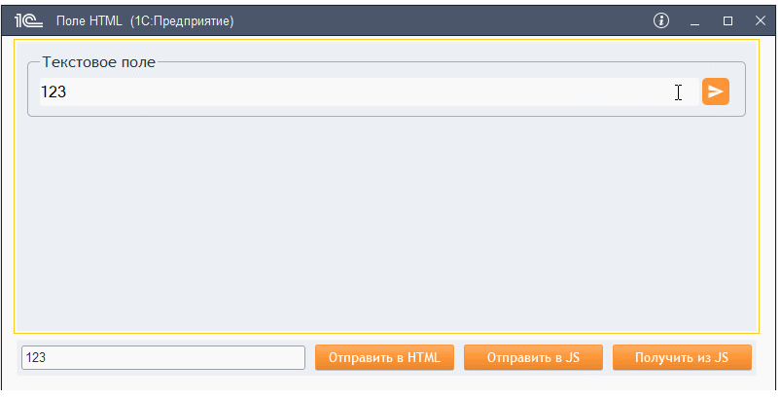
Какие виды интерфейса возможны
ANGELS IT
Классический
Нестандартный
Интерфейс в поле HTML

Slide 10
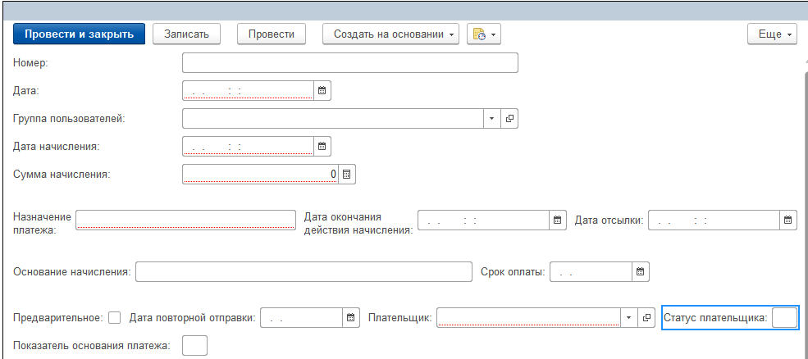
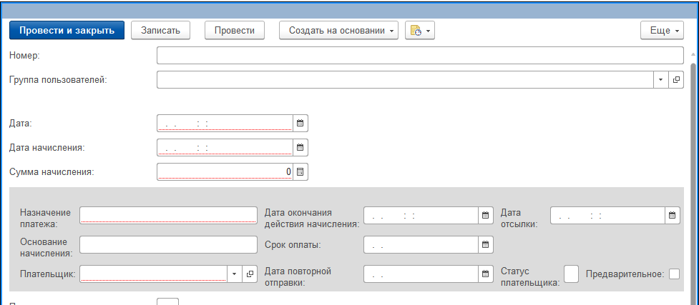
Размещение элементов на форме
ANGELS IT
Виды группировки
Объединенная группировка
Сквозное выравнивание
Размеры элементов и групп
Авто размеры
Авто растягивание

